Slide 1
白天還是晚上？

Slide 2
專案說明
本專案使用光敏電阻偵測周遭光線的強弱，用以辨別是白天還是晚上。

Slide 3
連接方式

Slide 4
連接方式

Slide 5
新增背景

Slide 6
點擊舞台

Slide 7
點選「背景」

Slide 8
點選「從範例庫中選擇背景」圖示

Slide 9
選擇的背景

Slide 10
點選「確定」

Slide 11
增加兩個新背景（白天與晚上）

Slide 12
程式

Slide 13
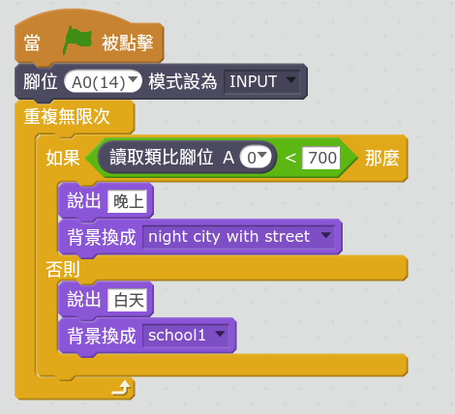
程式
重複執行：
當類比腳位值小於700時，角色說「晚上」，並切換到晚上的背景。
否則（若大於等於700時），角色說「白天」，並切換到白天的背景。
注意：偵測值要根據所在的環境進行調整。

